Slide 1

TIN HỌC 8
CHỦ ĐỀ: LUYỆN TẬP

Slide 2
I. Lý thuyết
Khai báo biến:
  Var <danh sách tên biến>:<kiểu dữ liệu>;
Gán giá trị cho biến
<tên biến>:=<biểu thức giá trị>;
Khai báo hằng
Const <tên hằng> = <giá trị>;

Slide 3
I. Lý thuyết
 Quá trình giải bài toán trên máy tính gồm 3 bước sau:
-Xác định thông tin đã cho (INPUT).
-Tìm được thông tin cần tìm (OUTPUT)
??
1. Xác định bài toán
??
2. Mô tả thuật toán
-Diễn tả cách giải bài toán bằng dãy các thao tác (lệnh) cần phải thực hiện
??
3. Viết chương trình
-Dựa vào mô tả thuật toán, ta viết chương trình bằng một ngôn ngữ lập trình thích hợp

Slide 4
II.BÀI TẬP
Bài 1: Viết chương trình nhập vào 2 số nguyên a, b. Sau đó hoán đổi giá trị của a và b rồi in ra màn hình
Xác định bài toán
Xây dựng thuật toán
Viết chương trình hoàn chỉnh

Slide 5
a) Xác định bài toán:
INPUT
??
Hai biến a và b có giá trị tương ứng là m và n
Hai biến a và b có giá trị tương ứng là n và m
OUTPUT
??
b) Mô tả thuật toán:
Bước1: nhập giá trị cho 2 biến a, b
Bước2: c ← a;
Bước 3: a ← b;
Bước 4: b ← c;
Bước 5: In giá trị biến a và giá trị biến b ra màn hình và kết thúc

Slide 6
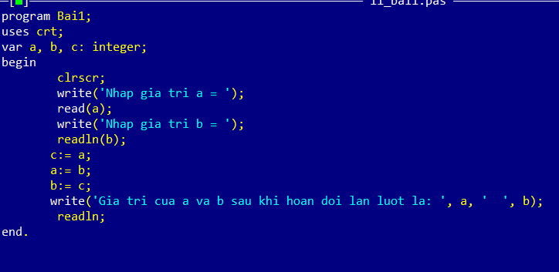
Viết chương trình
Khai báo biến
Nhập giá trị cho biến a
Nhập giá trị cho biến b
Hoán đổi giá trị
In giá trị của biến a, b ra màn hình

Slide 7
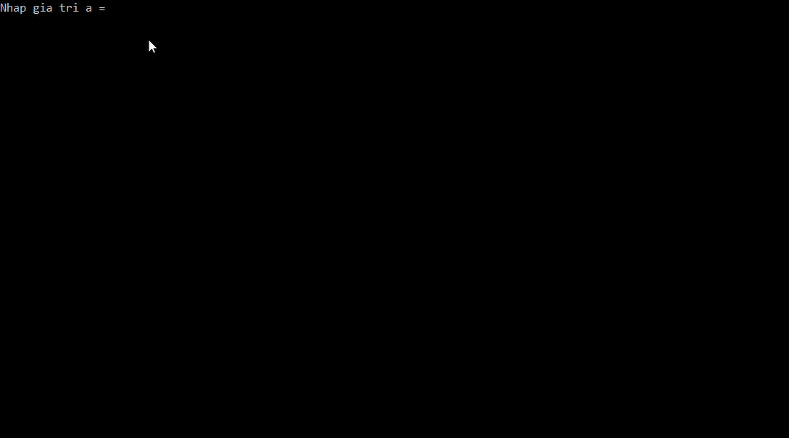
Chạy chương trình

Slide 8
Bài 2: Viết chương trình nhập vào 2 số nguyên a, b. Sau đó tính và in ra màn hình kết quả của a + b, a – b, a*b
Xác định bài toán
Xây dựng thuật toán
Viết chương trình hoàn chỉnh

Slide 9
Tóm tắt
Khai báo biến
Sử dụng biến trong chương trình
Xác định bài toán
Mô tả thuật toán
Viết chương trình

Slide 10
Dặn dò
Ôn lại nội dung chủ đề
    Sử dụng biến và hằng trong chương trình
    Từ bài toán đến chương trình
Chép bài và làm bài tập trên hệ thống K12
Tiết sau làm bài kiểm tra thường xuyên

